Slide 1
Презентация учителя русского языка и литературы смотровой Эльвиры Владимировной
«Использование ТСО, интерактивной доски на уроках русского языка и литературы»

Slide 2
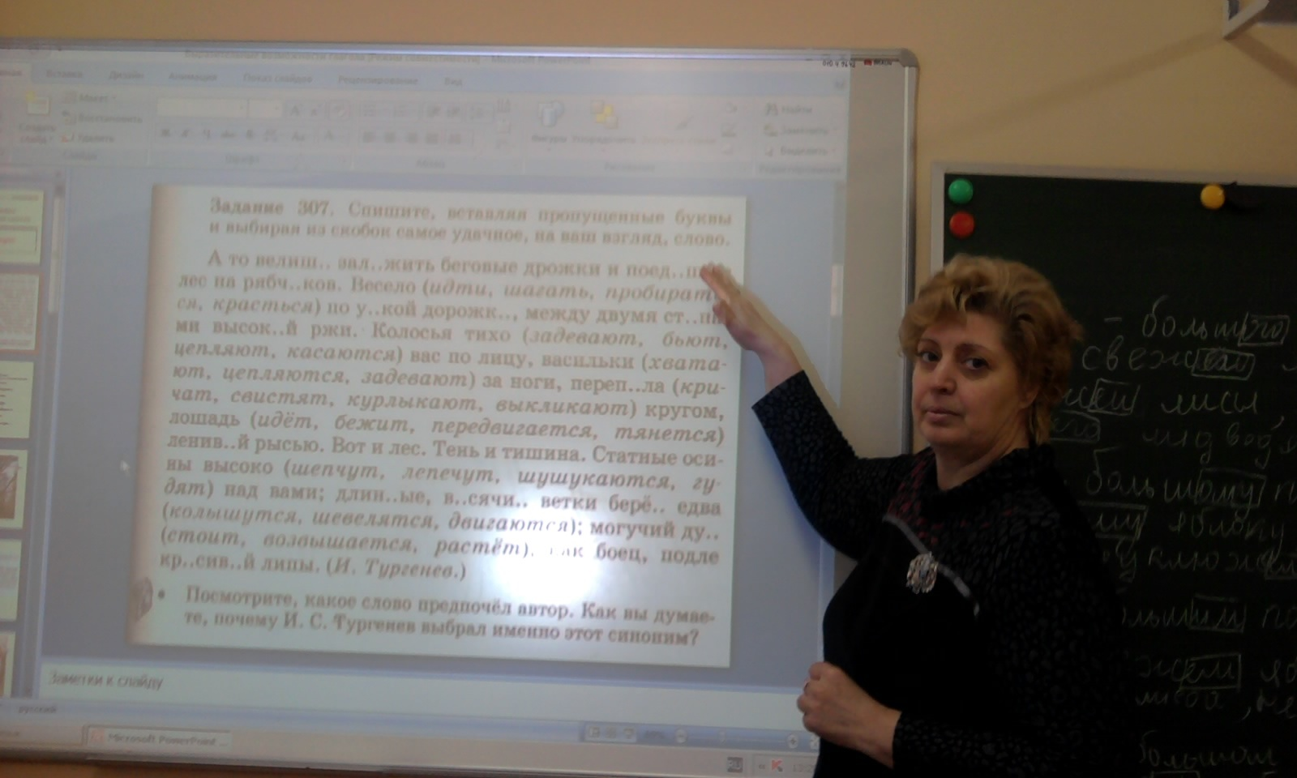
Интерактивная доска позволяет экономить время на уроке. Выполняем упражнение по русскому языку в 6 «а» классе.

Slide 3
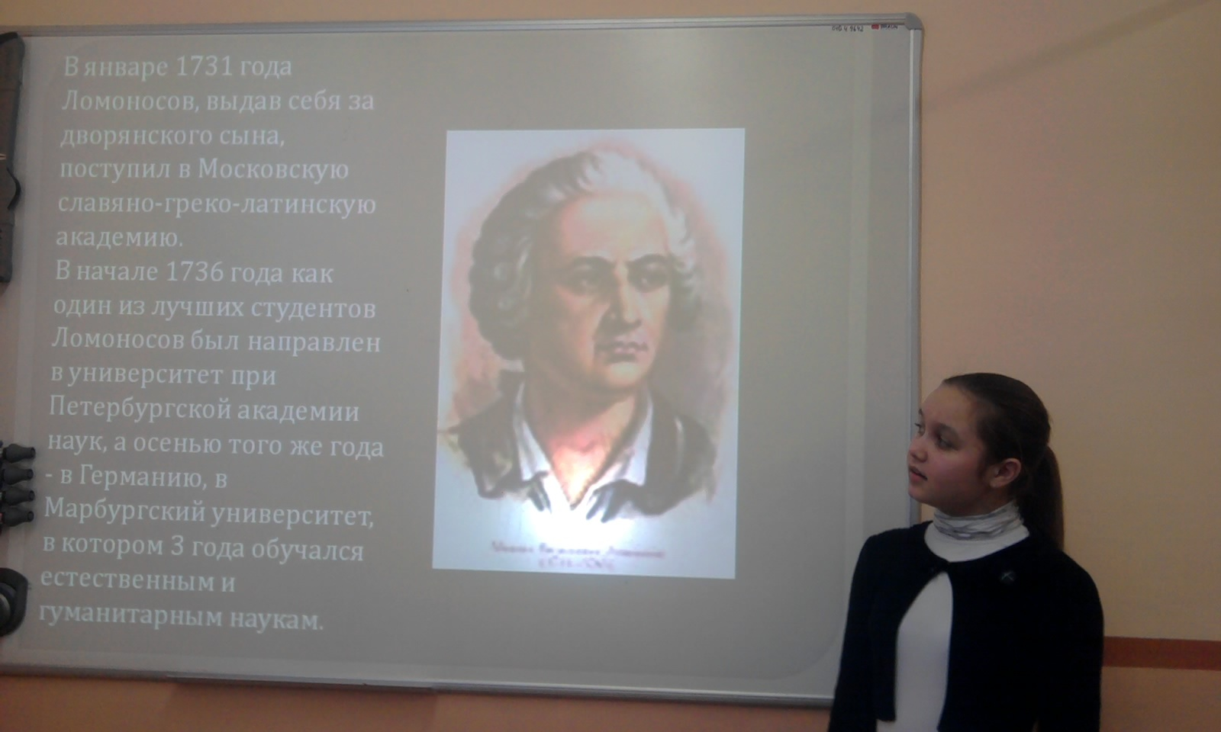
Презентацию «Великий Ломоносов» представляет Кренцев Екатерина, ученица 6 «а» класса.

Slide 4
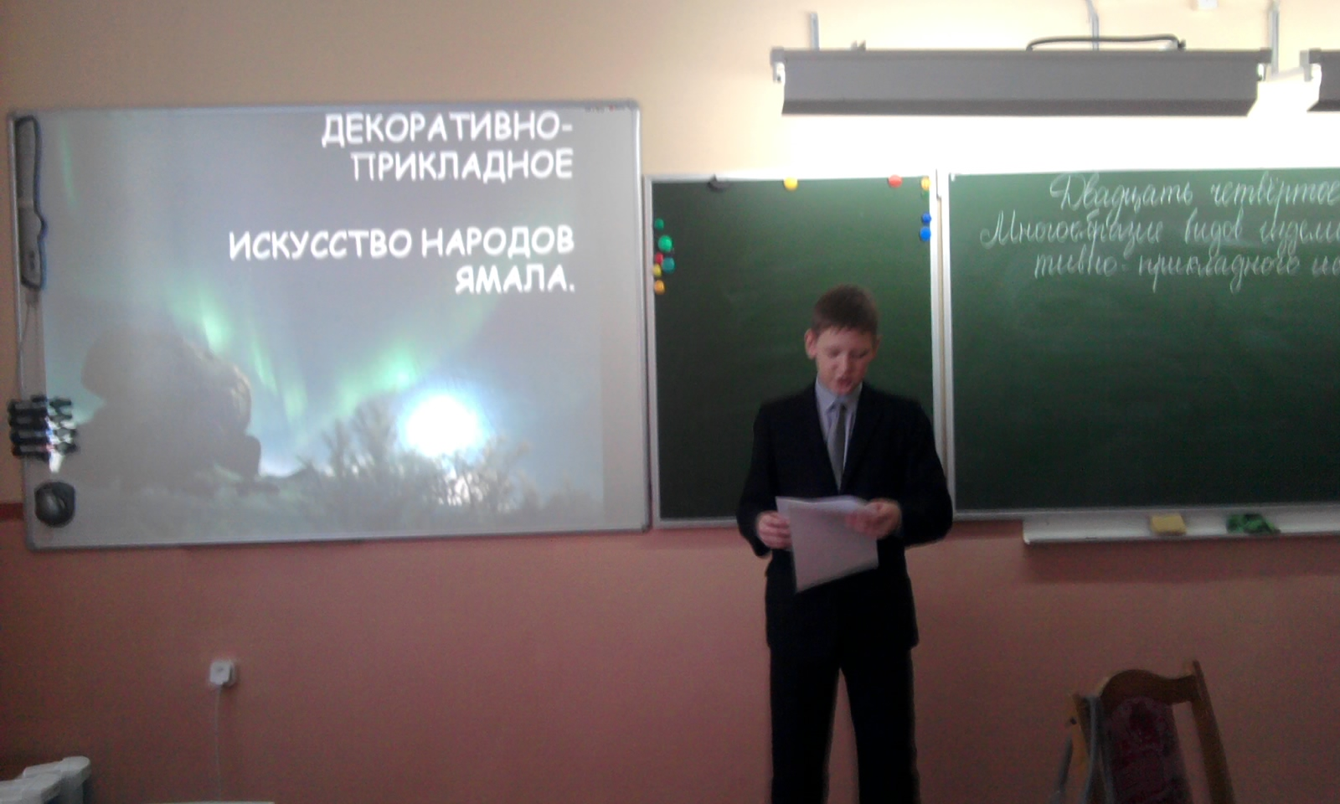
Алиев Данил представляет свою презентацию к уроку КНЯ «Декоративно – прикладное искусство народов «Ямала»

Slide 5
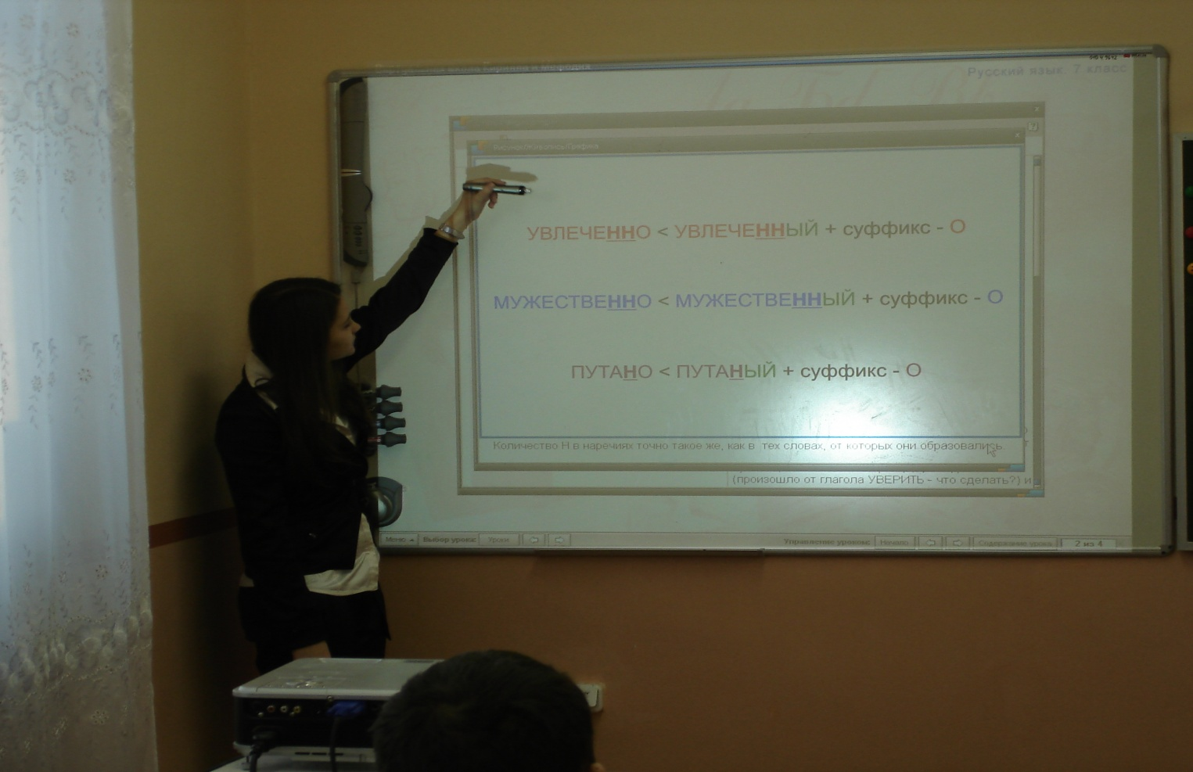
Ученица 10 «б» класса Маслова Юлия решает тест по русскому языку, готовимся к Единому Государственному экзамену.

Slide 6
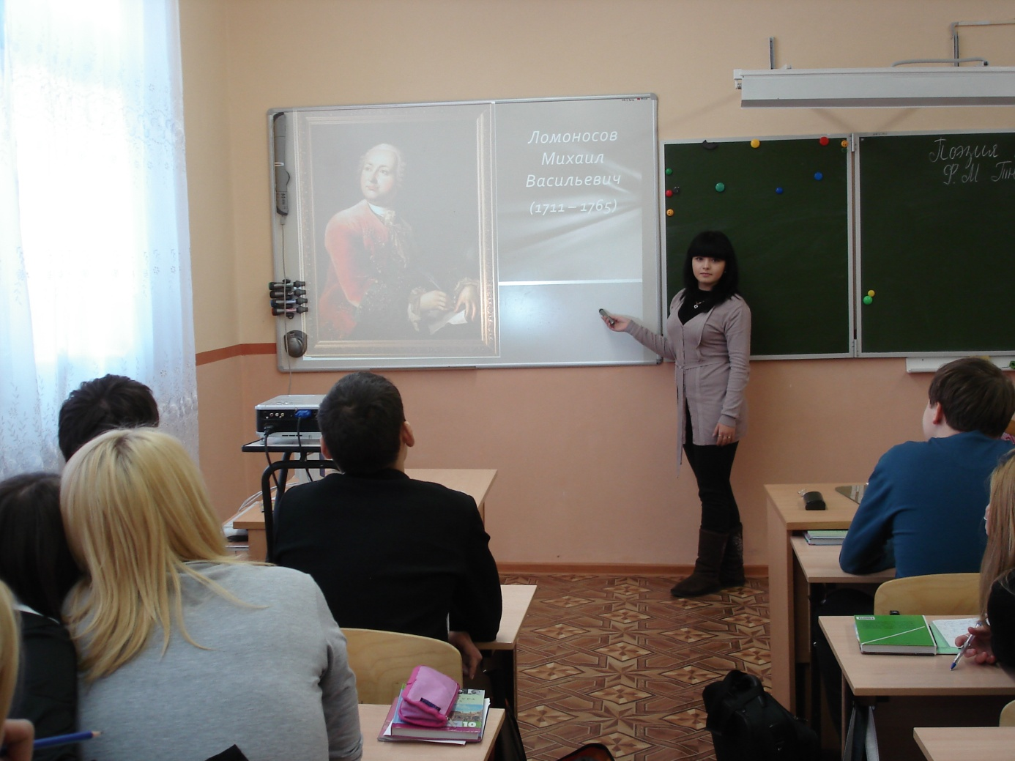
Презентацию «мой Ломоносов» подготовила ученица 10 «б» класса к 300 летию великого ученного.

